Slide 1
Coffee to know – Einkauf & Empfang
27.03.2023- Lisa Bock

Slide 2
Aufgaben im Sachgebiet einkauf -Empfang
Ansprechpartner Zentrales Telefon
Auskunft für Besucher und Ausgabe der Besucherausweises, Zugangskontrolle
Annahme und Versendung von Briefen und Paketen
Bestellungen und Vorhaltung von Bürobedarf
Annahme und Weiterleitung Lieferscheine
Verteilung der Post
Kassenführung Kaffee
Schlüsselausgabe
EC-Kartenzahlung für Gästehaus
Reinigungs-Beschwerdebuch

Slide 3
Aufgaben im Sachgebiet einkauf
Bearbeitung von Beschaffungsvorgängen
Rechnungsbearbeitung
Exportkontrollprüfung und Zollangelegenheiten
Arbeitnehmerüberlassungen
Laufende Verträge für Mobilfunk, Wartung baul. Anlagen, Strom, Reinigung, Bewachung etc.
Inventur
Kasse

Slide 4
Bearbeitung von Beschaffungsvorgängen
eProcurement
Beratung zu Vergabeverfahren
Gut zu wissen:
Was wird bei einem EKW geprüft? (sh. Beschaffungsordnung)
Ausführlicher Beschaffungsgrund und WiBe vorliegend?
Stimmt die Kostenstelle; Sachkonto? Muss eine Anlage angelegt werden?
Wurde der richtige Genehmiger eingetragen?
Sind Angebote und Anfragen vollständig und wurde ausreichend Wettbewerb hergestellt?
Kann das Lieferdatum eingehalten werden?
Nach welcher Art der Verfahrensart kann die Vergabe durchgeführt werden? (UVgO und VgV)
- Kommen Sie gerne vor einer komplizierten oder höherpreisigen Beschaffung und wir besprechen das beste Vorgehen!

Slide 5
Rechnungsbearbeitung
Wareneingangserfassung
Rechnungsvorerfassung
Bearbeitung von Mahnungen
Gut zu wissen:
Was benötigen wir für eine schnelle Rechnungsbearbeitung?
Lieferschein sollte immer gleich unterschrieben bei Frau Henning am Empfang abgegeben werden
Falls kein Lieferschein vorhanden, bitte auf E-Mail Anfragen der Kollegen antworten, sonst darf keine Zahlung erfolgen
Stimmt die Kostenstelle; Sachkonto korrekt? Wurde die Anlage richtig angelegt?
Wurden zusätzliche Frachtkosten berechnet? Wir dürfen nur bis 10% Mehrkosten ohne Rückfrage freigeben

Slide 6
Exportkontrollprüfung und zollangelegenheiten
Versendungen
Einstellungen von Personen aus dem Drittland
Veröffentlichungen
Dienstreisen
Kooperationen
Importe
Gut zu wissen:
Was benötigen wir für eine schnelle Versendung?
Erfassungsformular möglichst vollständig ausfüllen und ausreichend Zeit einplanen, es können Rückfragen zur Tarifierung kommen
Für eine möglichst schnelle Prüfung bei Personen aus dem Drittland (betrifft nur Personen die weniger als 5 Jahre in EU001 Staat ansässig sind):
Bitte Checkliste nach Möglichkeit vollständig ausfüllen
Aufgabengebiet, zu vermittelndes Know-How, verwendete Geräte und Software benennen, anhand dieser Infos können die Export Agents prüfen
Importe: bitte informieren Sie uns auch bei Mustern etc. die Sie ohne Bestellung erhalten

Slide 7
Sonstige Aufgaben
Arbeitnehmerüberlassung
Laufende Verträge
Inventur
Kasse
Gut zu wissen:
Verträge für Wartungen (z.B. Baulicher Anlagen) oder Strom, Wäscherei etc.
Verträge Mobilfunk: es ist immer das günstigste Telefon und Vertrag zu wählen, alles andere benötigt eine ausführliche Begründung
Inventur: muss alle 3 Jahre durchgeführt werden; Kostenstellenverantwortlicher ist verantwortlich, dass alle Geräte korrekt erfasst (oder verschrottet etc.) werden; daher auch immer Inventaretikett aufkleben
zukünftig sollte Rauminventur ausreichend sein
- Kassenöffnungszeiten: Mi und Do, 8-12 Uhr; Auszahlung nur gegen EKW und Beleg

Slide 8
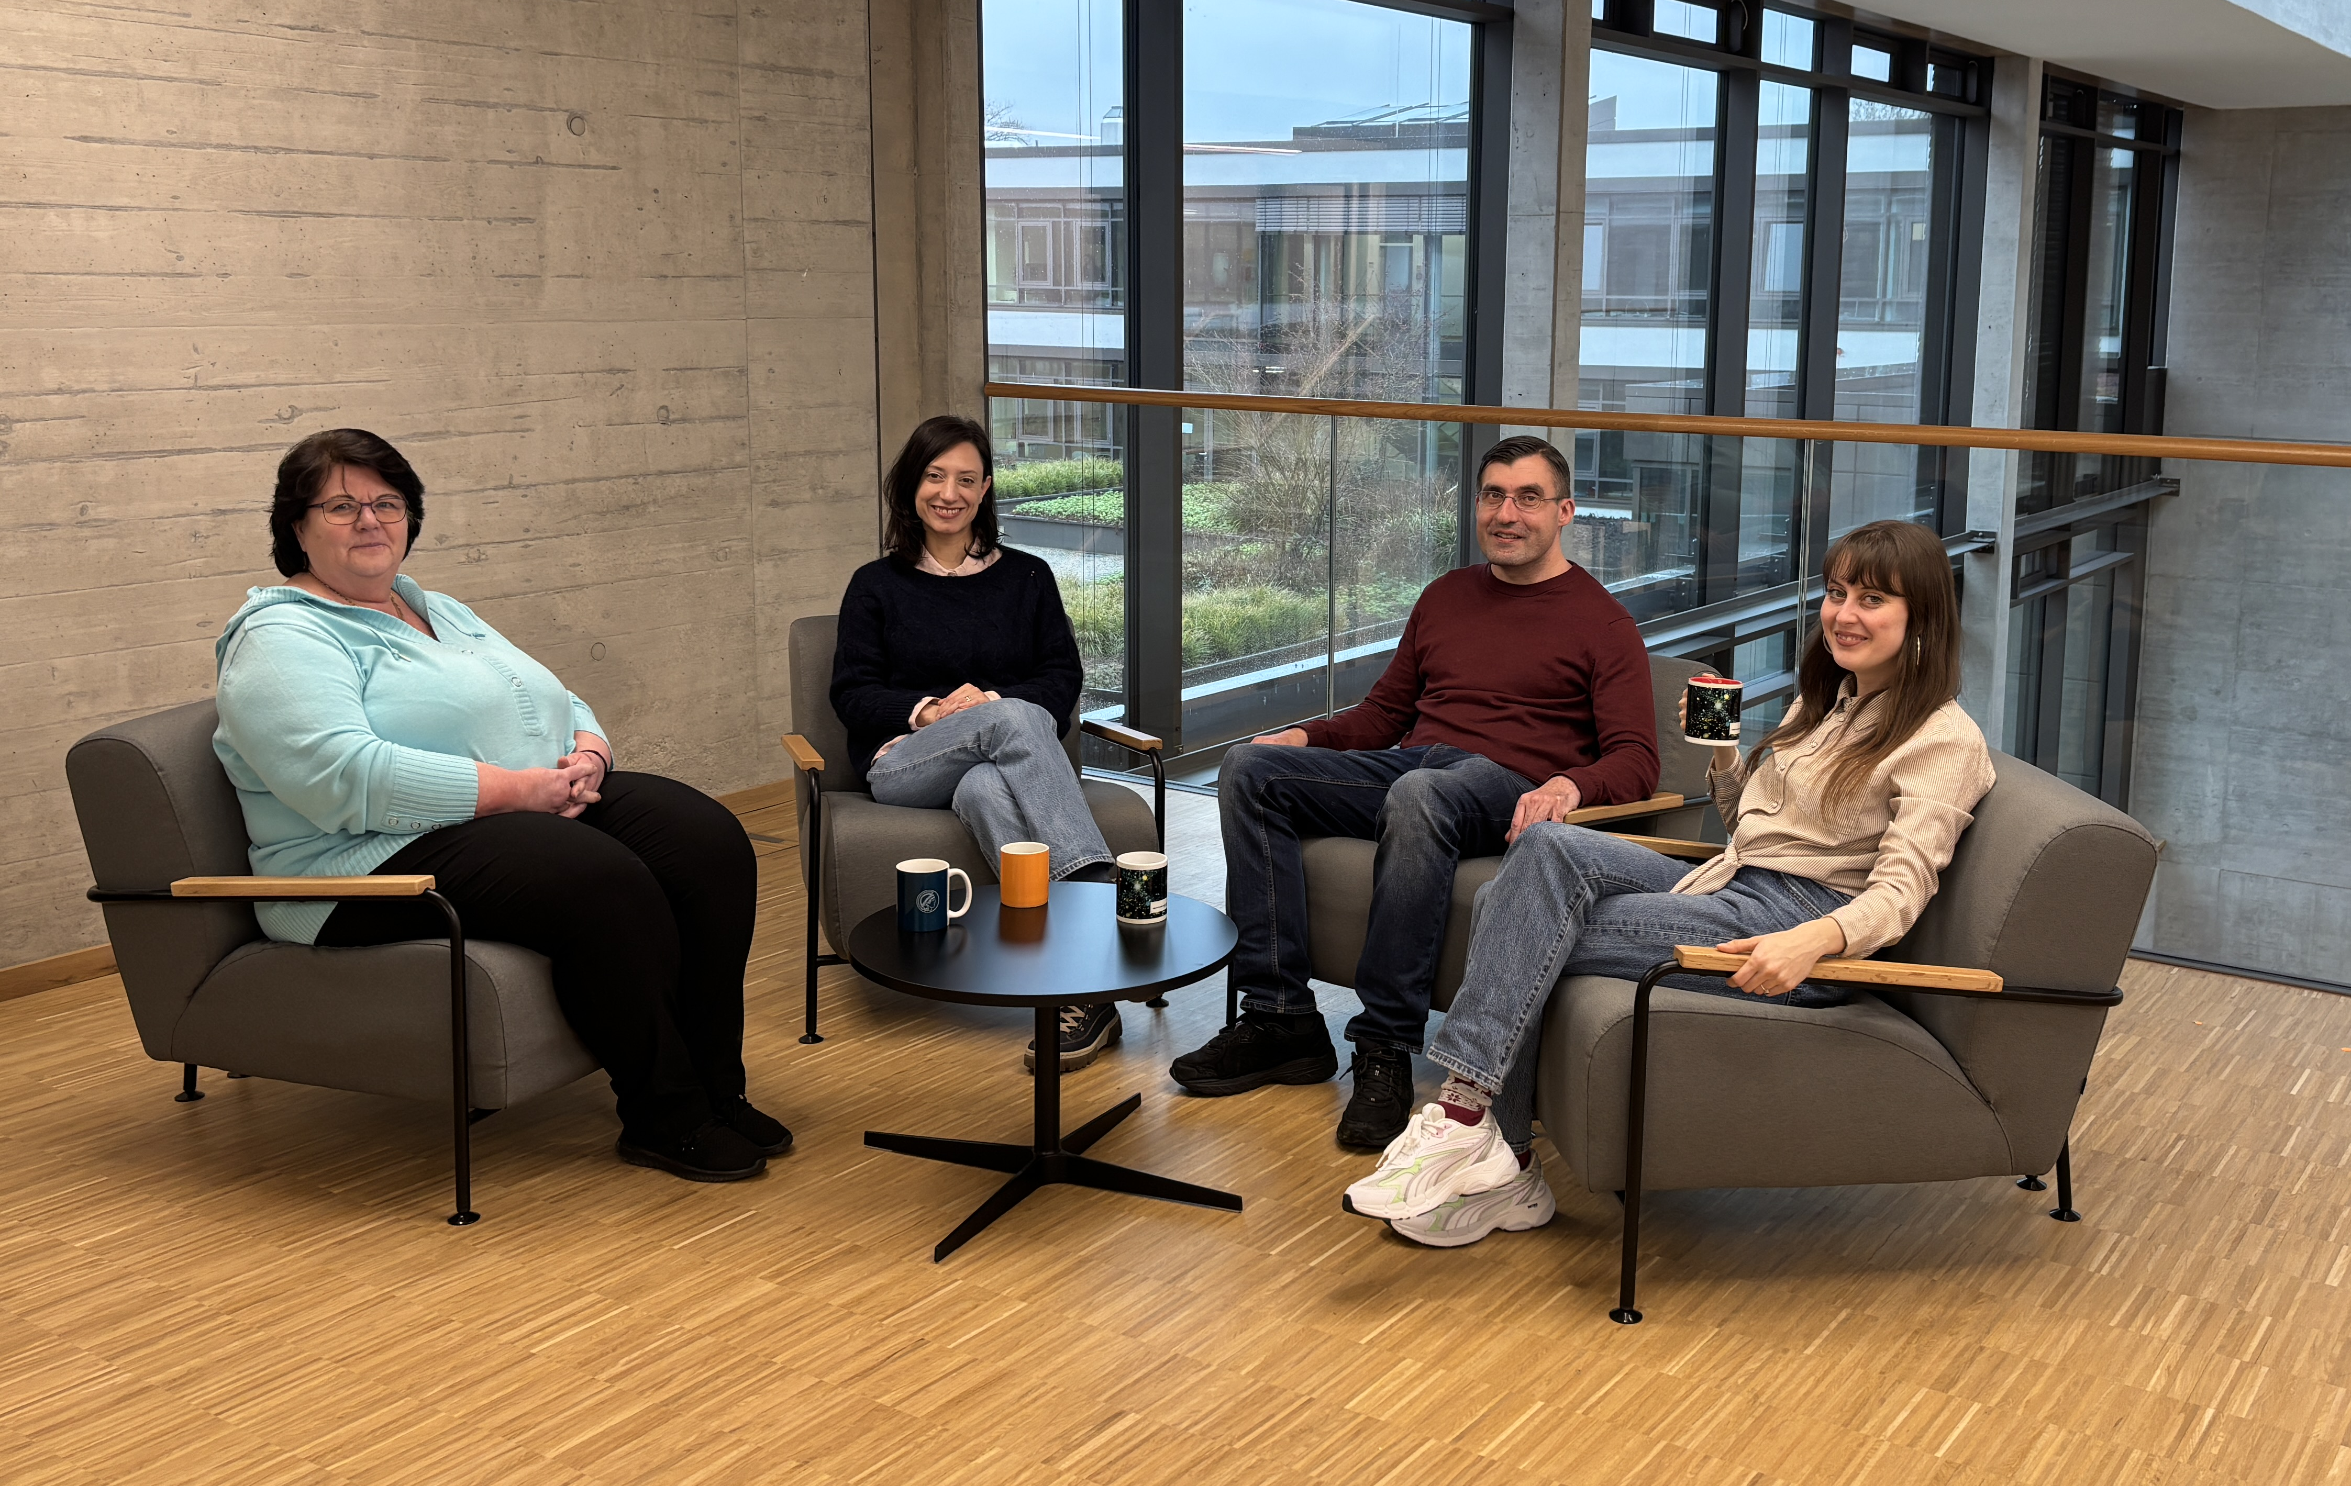
Das team und die Aufgabenaufteilungen
Katharina Henning
Empfang und Warenannahme
Sachbearbeitung
Serena Riccetti Betreuung der Abteilung Prof. Zanderighi, Prof. Kado, Prof. Teshima und Prof. Dvali
Sachbearbeitung
Uwe Lohmüller
Betreuung des Halbleiterlabors sowie
Betreuung der Abteilung von Prof. Caldwell, Prof. Henn, Prof. Lüst
& der unabhängigen Forschungsgruppen
Sachgebietsleitung
Lisa Bock
Beratung zu komplexen und teuren Beschaffungsvorgängen
Exportkontrollbeauftragte
Zollbeauftragte

Slide 9
Herzlichen Dank für Ihre Aufmerksamkeit Bei Fragen wenden Sie sich gerne an:
Max-Planck-Institut für Physik
Boltzmannstraße 8, 85748 Garching
Tel.: +49 (0)89 32354-217
E-Mail: einkauf@mpp.mpg.de

